Slide 1


Introduction to
React Native
for Facultativa II
{
V año de Ingeniería en Sistemas de Información
Docente: Yesenia Téllez
15/04/2024
}
...

Slide 2
Tabla de contenido
Instalación de expo
Creación de mi primera aplicación
Prueba en dispositivos reales (NO EMULADORES)
Extensiones de VS Code
Estructura del proyecto RN
Componentes principales de RN
Creación de componentes por el usuario
Propiedades entre componentes (props)

Slide 3
Instalación
}
< Seguir la guía orientada en el encuentro anterior para instalar, crear y probar en el teléfono la primera aplicación />
*

Slide 4
Extensiones de VS Code
01
02
03
Bracket Pair Colorizer
Colorea los paréntesis y llaves
Material Icon Themes
Colorea los archivos y carpetas
Prettier Code Formatteer
Fatea el código a la hora de guardar
04
ES7 + React/Redux/React-Native Snippets
Usar comando para generar funciones: ej:rnf

Slide 5
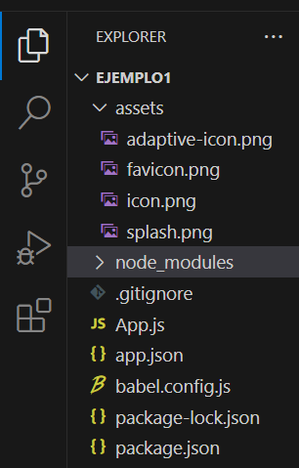
https://app.genial.ly/editor/661afbfcba07cc0014087cf6
Estructura de un proyecto RN
{
}
..

Slide 6
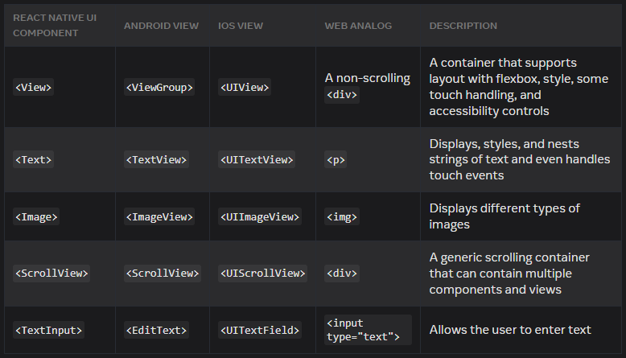
Componentes principales de React Native
{
Documentación sobre componentes principales
https://reactnative.dev/docs/next/components-and-apis#basic-components
}

Slide 7
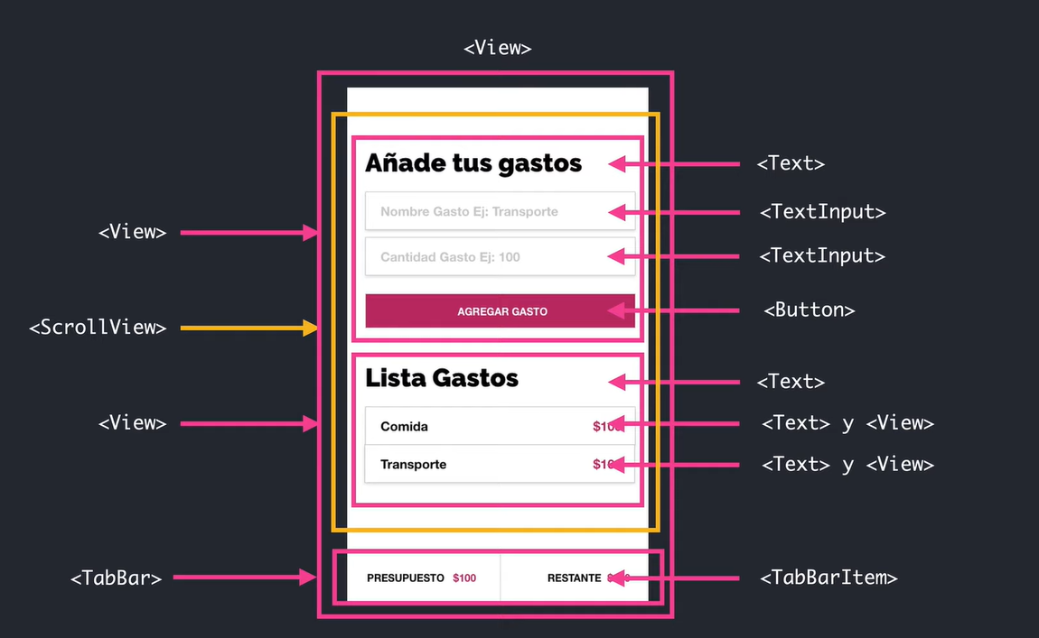
Componentes principales

Slide 8
Creación de componentes por el usuario Propiedades entre componentes (props)
Desarrollar la siguiente práctica
https://reactnative.dev/docs/next/intro-react
}
..

Slide 9
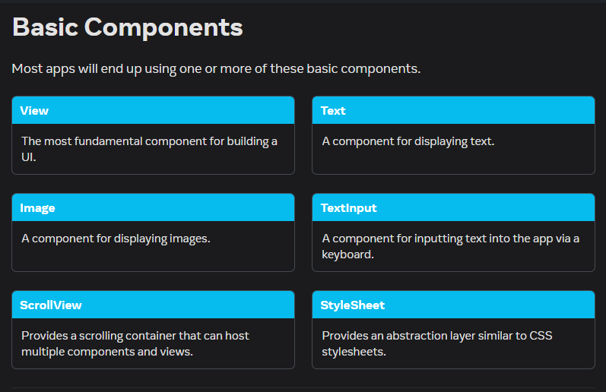
Temas de exposición
*

Slide 10

FIN

